Slide 1


Réunion des coordinateurs.rices SPRO-EP
3 juillet 2026

Slide 2
ORDRE DU JOUR
Actualités régionales
  Calendrier des réunions régionales 2026
  Subventions 2026 et soldes 2025- Prévisionnel 2027
  ATR 2026-Nuits de l’orientation 2026-Forums de l’orientation 2027 (rôle des coordinateurs SPRO-EP)
  Finales nationales Worldskills (octobre 2027)
  Travaux sur l’accompagnement des jeunes mineurs avec l’ARML
  Echanges avec JP GILLE Vice-Président à l’emploi, à la Formation Professionnelle, à l’orientation et à l’insertion
Atelier
  Création d’un cahier des charges pour préparer une journée de pro sur l’IA (pratiques-outils-difficultés ou freins-attentes)

Slide 3
POINT SUR LES SUBVENTIONS

Slide 4
DEMANDES DE SUBVENTIONS ET FEUILLES DE ROUTES 2027
Prochaine étape : réunions de réseau décembre 2026 pour programmation au
15 janvier 2027
Calendrier du circuit des subventions 2027
15 Janvier
Avril
30 avril
Sur le portail nos aides en ligne
Dépôt des demandes 2027
Passage en CPR
Vote subvention 2027 et versement des acomptes en mai
Sur le portail nos aides en ligne + envoi à AZ /SM
Dépôt et clôture des bilans 2026
Règlement des soldes 2026 en mai 2027

Slide 5
ASSURE TA RENTREE 2026

Slide 6

Les affiches arrivent fin aout dans les Missions locales qui les redistribuent pour moitié au CIO de leurs territoires.

Slide 7
LES NUITS DE L’ORIENTATION 2026

Slide 8
CALENDRIER et ROLE DES COORDOS
Cette année, sont organisées 6 Nuits de l'Orientation en région Centre-Val de Loire :
  le vendredi 20 novembre 2026 à Châteauroux au M.A.CH 36 de Déols,
  le mercredi 25 novembre 2026 à Chartres à l'Illiade,
  le vendredi 27 novembre 2026 à Blois à la salle du jeu de paume,
  le mercredi 2 décembre 2026 à Bourges au Palais des Sports du Prado,
  le jeudi 3 décembre 2026 à Tours au Vinci,
  le jeudi 3 décembre 2026 à Orléans au CO'Met.
Chaque Nuit de l'orientation aura lieu en soirée.
L'accès est bien évidemment libre et gratuit.

Slide 9
FORUMS DE L’ORIENTATION 2027

Slide 10
Calendrier des Forums de l’orientation et des métiers 2027
Ville | Date(s)
Tours | 8 et 9 janvier 2027
Blois | 15 et 16 janvier 2027
Orléans | 21, 22 et 23 janvier 2027 (on repasse sur le jeudi, vendredi, samedi)
Bourges et Chartres | 29 et 30 janvier 2027
Châteauroux | 3 et 4 février 2027 (mercredi et jeudi)
Gien | 18 février 2027
Villemandeur | 12 mars 2027
Les JPO des universités : - Université Orléans - Université Tours | 6 février 2027 13 février 2027

Slide 11
OBJECTIFS
L’organisation et l’animation de l’espace Orientation et évolution professionnelle, en partenariat avec les structures locales concernées est de la responsabilité des coordinateurs SPRO-EP.
Les informations sont ensuite transmises auprès du pilote du forum, IENIO-Directeurs.rices/CIO qui ont vos coordonnées.
Les chargé.es de mission SPRO-EP viendront en appui selon les besoins sur les territoires.

Slide 12
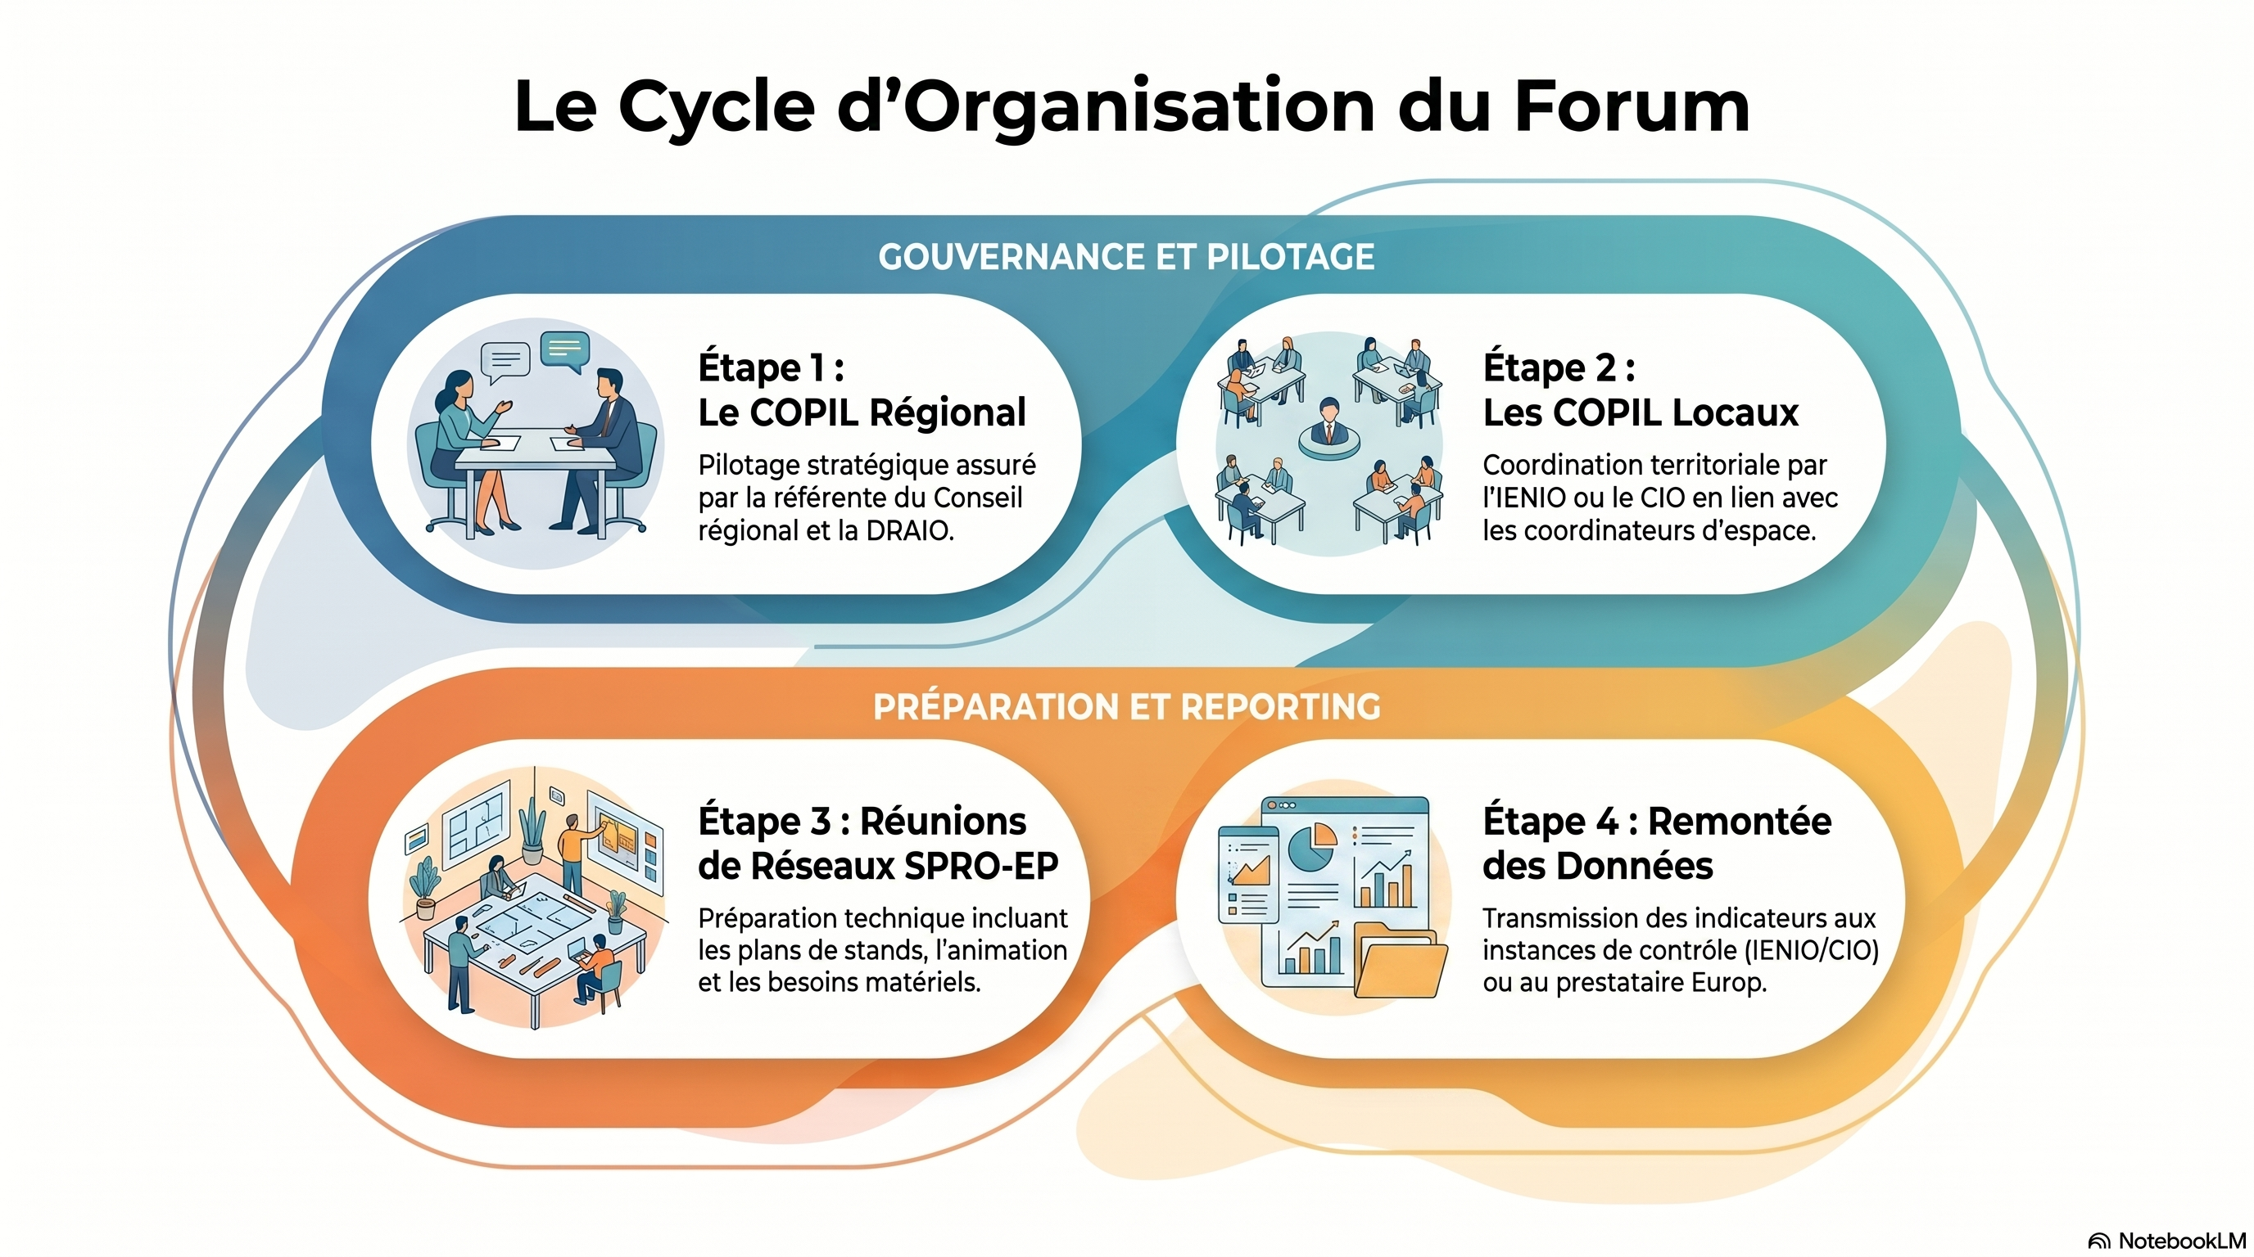
Coordination territoriale par l’IENIO ou CIO en lien avec les coordos SPRO-EP pour les
espaces Orientation et
Evolution professionnelle
SPRO-EP+CMIO

Slide 13
Travaux Accompagnement des jeunes mineurs/ ARML

Slide 14
Echanges avec JP GILLE Vice-Président à l’emploi, à la Formation Professionnelle, à l’orientation et à l’insertion

Slide 15
PROFESSIONNALISATION DU RESEAU DE COORDONNATEURS

Slide 16
ATELIER : Création d’un cahier des charges pour préparer une journée de professionnalisation sur l’IA (pratiques-outils-difficultés ou freins-attentes)
Les besoins :
  La réglementation
  Quelle IA choisir (gratuite, pro, sites, appli…)?
  Gagner du temps
  Retour d’expériences
3 problématiques :
  En quoi et comment l’IA peut permettre au réseau d’être plus collaboratif?
  Comment transmettre l’information autrement et rapidement? (animation des réunions, comptes-rendus, informations des réseaux…)
  Comment l’IA peut à partir des données socio-économiques du territoire faire émerger une feuille de route SPRO-EP ?

